Slide 1
Stavební konstrukce
Téma: Střešní konstrukce
Vypracoval: Bc. Jánová Jana,
Bc. Kysela Zdeněk

Slide 2
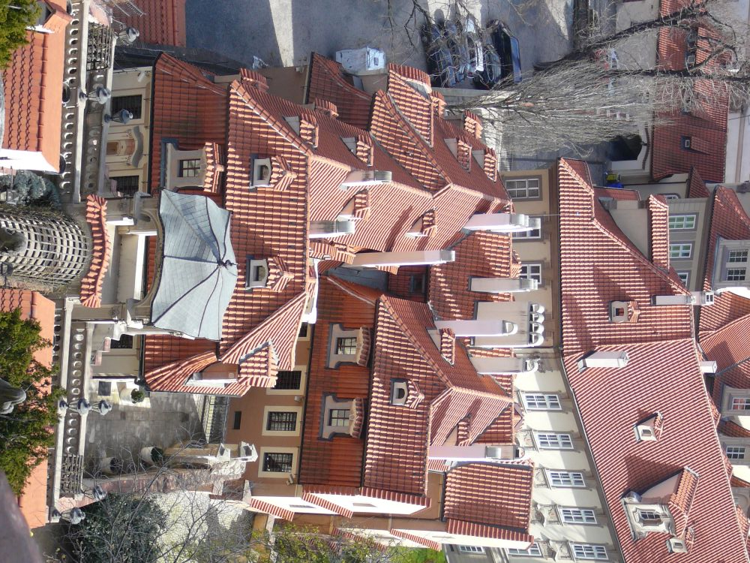
Střechy
http://www.praha-levne.cz/

Slide 3
Požadavky na zastřešení objektu
Zastřešení objektu se zřizuje podle:
podle účelu
podle důležitosti
podle prostředí
podle klimatických poměrů
podle hmotnostních rozměrů
podle požadavků na odtok srážkové vody
podle využití půdních prostor
podle tepelně izolačních vlastností

Slide 4
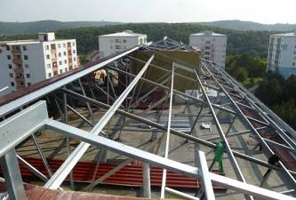
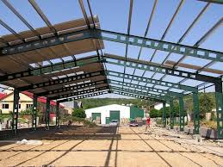
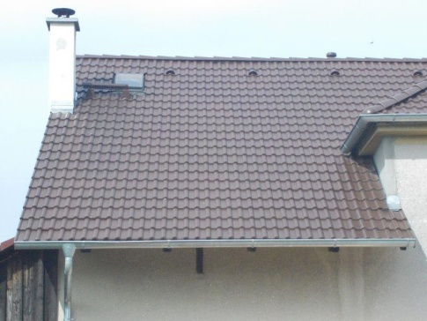
ZÁKLADNÍ PRVKY STŘECH JSOU:
nosná konstrukce zastřešení
střešní plášť
pohled střechy
nosná konstr. http://stavba.tzb-info.cz
Střešní plášť http://www.mpm-konstrukce.cz/
pohled střechyhttp://www.strechy-bergl.cz
/

Slide 5
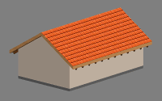
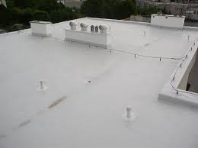
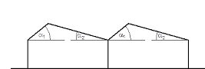
Podle tvaru zastřešení a sklonu střešního pláště rozlišujeme:
sklonité rovinné ( sklon větší než 3 %)
ploché ( sklon do 3 % )
sklonité s proměnným sklonem
http://www.tzb-info.cz Rovinné
plochá střecha http://www.stavoizola.com/
Sklonitá s proměnným sklonem http://www.thalikovo.xf.cz/
/

Slide 6
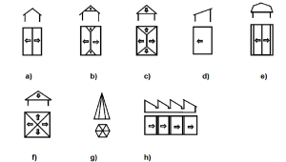
Tvary střech:
sedlová střecha
polovalbová střecha
valbová střecha
pultová střecha
mansardová střecha
věžová střecha
pilová střecha

Slide 7
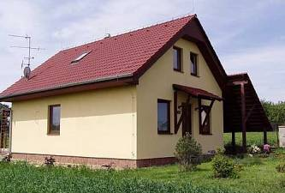
Sedlová střecha
http: realt.cz

Slide 8
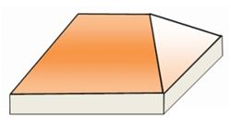
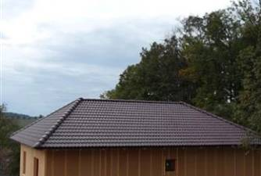
Valbová střecha
http://www.thermowell.cz/

Slide 9
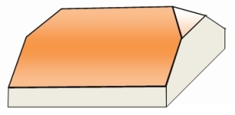
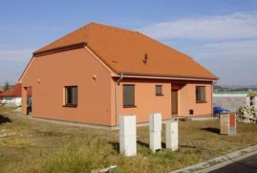
Polovalbová střecha
http://www.strechy92.cz
http://www.krytiny-strechy.cz/

Slide 10
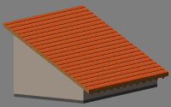
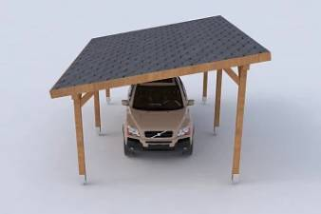
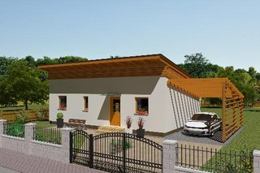
Pultová střecha
veritas-wood.cz
http://www.rdrymarov.cz/

Slide 11
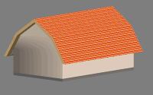
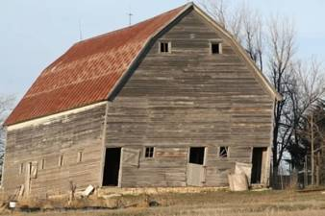
Mansardová střecha
http:truescholar.com

Slide 12
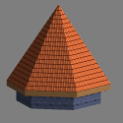
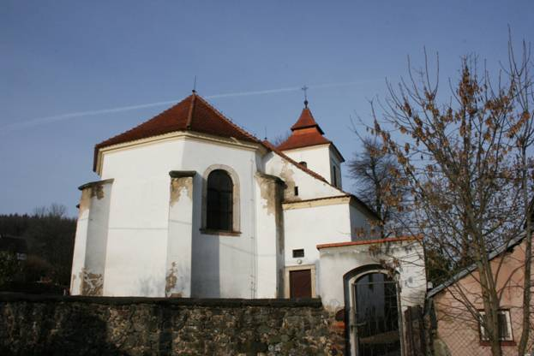
Věžová střecha
http://kostelycz.cz/foto/80arnultovice

Slide 13
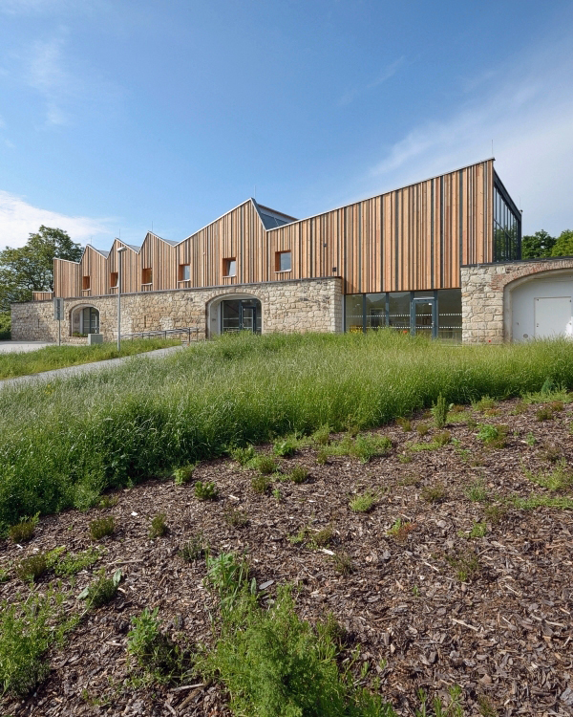
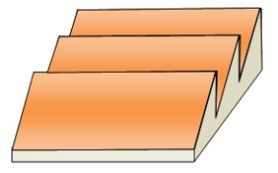
Pilová střecha
www.31architekti.cz

Slide 14
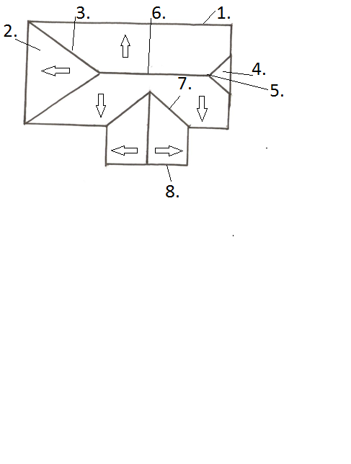
Části střechy:
1. okap
2. valba
3. nároží
4. polovalba
5. sběžiště
6. hřeben
7. úžlabí
8. štít

Slide 15
Nosné konstrukce zastřešení dělíme:
tuhé konstrukce stropu
krovy
vazníky
tlačené oblouky
lomenice
skořepiny
tažené konstrukce

Slide 16
Dělení konstrukce podle materiálu:
dřevěné
železobetonové
kovové
další materiály

Slide 17
Dřevěné střešní konstrukce
požadavky na dřevo:
výborná opracovatelnost
dostatečná pevnost
houževnatost
pružnost

Slide 18
Konstrukční prvky krovů
vazní trám – základem u plné vazby
sloupky – začepovány do vazních trámů
vzpěry – příčné vyztužování krovu
rozpěry – začepovány
vaznice – podpora sloupků, osedlány krokvemi
kleštiny – vyztužují příčně vazbu krovů
krokve – dvojice proti sobě spojena u hřebene
pásky – vyztužují krov podélně – vylehčují vaznici

Slide 19
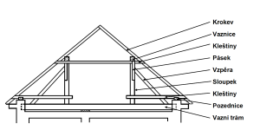
Základní prvky klasických krovů

Slide 20
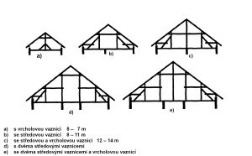
Druhy stojaté stolice

Slide 21
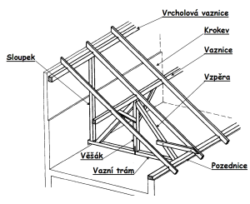
Pultová střecha

Slide 22
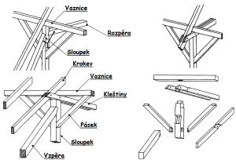
Podepření stojaté stolice

Slide 23
Střešní krytiny
je vodotěsná izolace šikmého střešního pláště
střešní krytiny jsou:
betonové tvarovky
keramické tvarovky
asfaltové šindele
kovové krytiny
cementovláknité šablony
vlnité desky
břidlicové šablony
došky a dřevěné šindele
tvarovky a vlnité desky ze skla

Slide 24
Děkujeme za pozornost

